Slide 1


Slide 2

- Конституция страны;
- федеральные конституционные законы,
- Федеральный закон «Об общих принципах организации законодательных (представительных) и исполнительных органов государственной власти субъектов Российской Федерации»,
- иные федеральные законы;
- конституции (уставы), законы и иные нормативные правовые акты субъектов РФ.

Slide 3

1) государственная и территориальная целостность России;
2) распространение суверенитета России на всю ее территорию;
3) верховенство Конституции страны и федеральных законов на всей территории России;
4) единство системы государственной власти;

Slide 4

5) разделение государственной власти на законодательную, исполнительную и судебную в целях обеспечения сбалансированности полномочий и исключения сосредоточения всех полномочий в ведении одного органа или должностного лица;
6) разграничение предметов ведения и полномочий между федеральными и региональными органами государственной власти.

Slide 5

1) законодательный (представительный) орган субъекта Российской Федерации;
2) высший исполнительный орган субъекта Российской Федерации;
3) иные органы государственной власти, образуемые в соответствии с конституцией (уставом) субъекта Российской Федерации;
4) высшее должностное лицо субъекта Российской Федерации, если эта должность установлена конституцией (уставом) субъекта РФ.

Slide 6

- постоянно действующий высший и единственный орган законодательной власти субъекта Федерации.
Наименование, структура этого органа устанавливаются конституцией (уставом) субъекта Федерации с учетом исторических, национальных и иных традиций населения, проживающего на соответствующей территории.

Slide 7

устанавливаются конституцией (уставом) субъекта Российской Федерации, но определяется в зависимости от численности избирателей и субъекта Федерации.
а) не менее 15 и не более 50 депутатов - избирателей менее 500 тысяч человек;
б) не менее 25 и не более 70 депутатов - избирателей от 500 тысяч до 1 миллиона человек;
в) не менее 35 и не более 90 депутатов - избирателей от 1 миллиона до 2 миллионов человек;
г) не менее 45 и не более 110 депутатов - избирателей свыше 2 миллионов человек).

Slide 8
Формируется законодательный орган субъекта Федерации путем выборов.
Депутаты, избранные в составе списков кандидатов, входят в депутатские объединения (во фракции), депутатские объединения.
Порядок деятельности фракций и порядок формирования и деятельности других депутатских объединений устанавливаются законом субъекта РФ и (или) регламентом либо иным актом регионального законодательного (представительного) органа государственной власти.

Slide 9
Срок полномочий депутатов одного созыва устанавливается конституцией (уставом) субъекта Федерации, но не может превышать 5 лет.
Число депутатов, работающих на профессиональной постоянной основе, устанавливается законом субъекта Федерации.

Slide 10

а) принимает конституцию субъекта Федерации и поправки к ней, если иное не установлено конституцией субъекта, принимает устав субъекта Российской Федерации и поправки к нему;
б) осуществляет законодательное регулирование по предметам ведения субъекта Федерации и предметам совместного ведения России и её субъектов в пределах полномочий субъекта Федерации;

Slide 11

в) заслушивает ежегодные отчеты высшего должностного лица субъекта Российской Федерации о результатах деятельности высшего исполнительного органа государственной власти субъекта Российской Федерации;
г) осуществляет иные полномочия, установленные Конституцией страны, федеральными законами, конституцией (уставом) и законами субъекта Федерации.

Slide 12
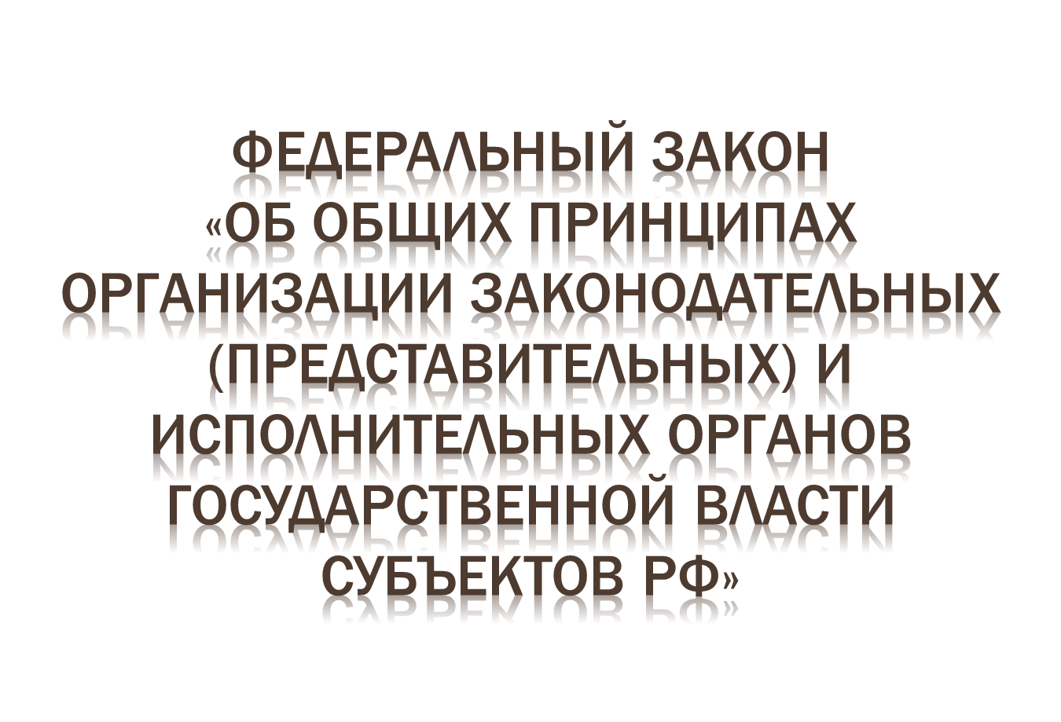

Slide 13

а) может принимать участие в формировании высшего исполнительного органа государственной власти субъекта Федерации, в утверждении или согласовании назначения на должность его отдельных должностных лиц, а также в согласовании назначения на должность руководителей территориальных органов федеральных органов исполнительной власти в случаях, предусмотренных федеральным законом;

Slide 14
б) вправе выразить недоверие руководителям региональных органов исполнительной власти, в назначении которых на должность он принимал участие (если иное не предусмотрено конституцией (уставом) субъекта)

Slide 15


Slide 16
В субъекте Федерации устанавливается система органов исполнительной власти во главе с высшим исполнительным органом государственной власти субъекта Российской Федерации.
В соответствии с Конституцией страны в пределах ведения России и её полномочий по предметам совместного ведения федеральные органы исполнительной власти и органы исполнительной власти субъектов Федерации образуют единую систему исполнительной власти в России.

Slide 17

- является постоянно действующим органом исполнительной власти;
- обеспечивает исполнение Конституции РФ, федеральных законов, иных федеральных правовых актов, конституции (устава), законов, иных правовых актов субъектов на территории субъекта Федерации;
- обладает правами юридического лица, имеет гербовую печать;
- финансируется за счет средств регионального бюджета.

Slide 18
Наименование, структура, порядок формирования высшего исполнительного органа субъекта Федерации устанавливается конституцией (уставом) и законами субъекта с учетом исторических, национальных и иных его традиций.

Slide 19

а) осуществляет в пределах своих полномочий меры по реализации, обеспечению и защите прав и свобод человека и гражданина, охране собственности и общественного порядка, противодействию терроризму и экстремизму, борьбе с преступностью;
б) разрабатывает проект бюджета субъекта Российской Федерации, а также проекты программ социально-экономического развития субъекта Российской Федерации;

Slide 20
в) обеспечивает исполнение бюджета субъекта Российской Федерации и готовит отчет об исполнении указанного бюджета и отчеты о выполнении программ социально-экономического развития субъекта Российской Федерации;
г) формирует иные органы исполнительной власти субъекта Российской Федерации;

Slide 21
д) управляет и распоряжается собственностью субъекта Российской Федерации в соответствии с законами субъекта Российской Федерации, а также управляет федеральной собственностью, переданной в управление субъекту Российской Федерации в соответствии с федеральными законами и иными нормативными правовыми актами Российской Федерации;

Slide 22

е) вправе предложить органу местного самоуправления, выборному или иному должностному лицу местного самоуправления привести в соответствие с российским законодательством, изданные ими правовые акты в случае, если указанные акты противоречат Конституции России, федеральным законам и иным федеральным нормативным правовым актам, конституции (уставу), законам и иным нормативным правовым актам субъекта РФ;

Slide 23
з) осуществляет иные полномочия, установленные федеральными законами, конституцией (уставом) и законами субъекта Российской Федерации, а также соглашениями с федеральными органами исполнительной власти, предусмотренными Конституцией России.

Slide 24


Slide 25

избирается гражданами России, проживающими на территории данного субъекта и обладающими в соответствии с федеральным законом активным избирательным правом, на основе всеобщего равного и прямого избирательного права при тайном голосовании.

Slide 26

гражданин России:
- обладающий пассивным избирательным правом;
- не имеющий гражданства иностранного государства либо вида на жительство или иного документа, подтверждающего право на постоянное проживание гражданина России на территории иностранного государства;
- достигший возраста 30 лет.

Slide 27
избирается на срок не более пяти лет и не может замещать указанную должность более двух сроков подряд.
Наименование данной должности устанавливается конституцией (уставом) субъекта Российской Федерации с учетом исторических, национальных и иных традиций данного субъекта Российской Федерации.

Slide 28

а) представляет субъект Федерации в отношениях с федеральными и региональными органами государственной власти, органами местного самоуправления и при осуществлении внешнеэкономических связей, при этом вправе подписывать договоры и соглашения от имени субъекта Федерации;

Slide 29

б) обнародует законы, удостоверяя их обнародование путем подписания законов или издания специальных актов, либо отклоняет законы, принятые региональным законодательным органом;
в) формирует высший региональный исполнительный орган в соответствии с региональным законодательством и принимает решение об его отставке;

Slide 30

г) представляет в региональный законодательный орган ежегодные отчеты о результатах деятельности высшего исполнительного органа;
д) вправе требовать созыва внеочередного заседания регионального законодательного органа;

Slide 31
е) вправе участвовать в работе регионального законодательного органа с правом совещательного голоса;
ж) осуществляет иные полномочия в соответствии с федеральными законами, конституцией (уставом) и законами субъекта Федерации.

Slide 32

з) обеспечивает координацию деятельности органов исполнительной власти субъекта Федерации с его иными органами государственной власти и в соответствии с российским законодательством может организовывать взаимодействие региональных органов исполнительной власти с федеральными органами исполнительной власти и их территориальными органами, органами местного самоуправления и общественными объединениями;

